Slide 1
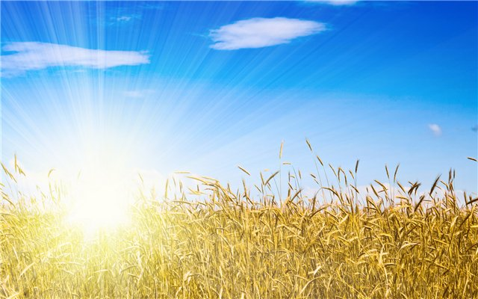
Автор проекта: Давыдов Александр, ученик 2 класса «В»
МБОУ гимназия
г.Опочки
2013 год

Slide 2
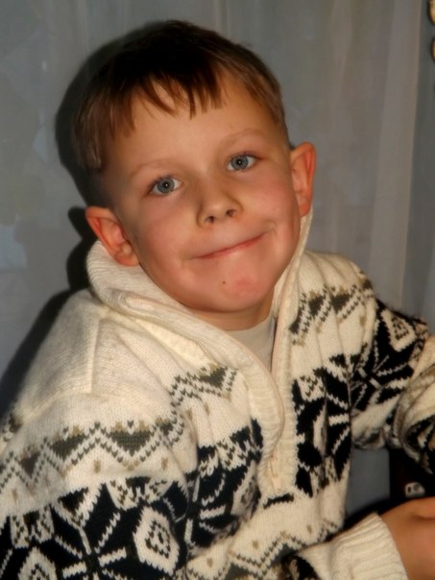
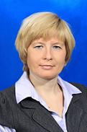
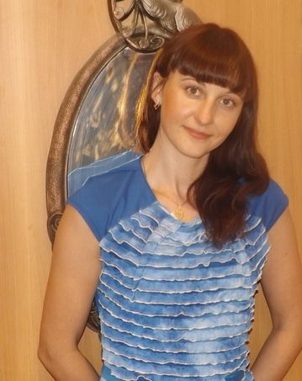
Мои помощники:
Автор проекта: Давыдов
Александр Дмитриевич (ученик 2 класса «В»)
Руководитель: Павлова
Ирина Алексеевна
(учитель Александра)
Помощник проекта: Давыдова
Марина Александровна (мама Александра)

Slide 3
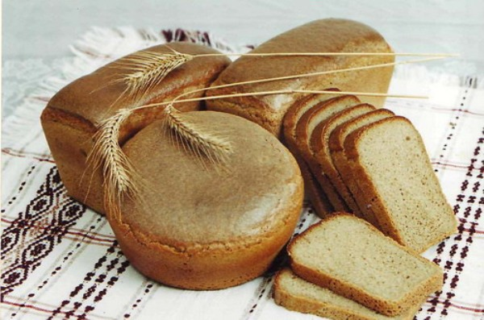
Как из зерна получилась булка?

Slide 4
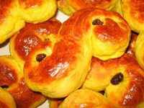
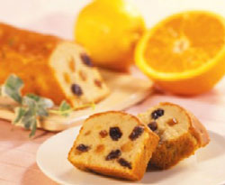
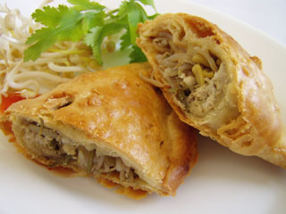
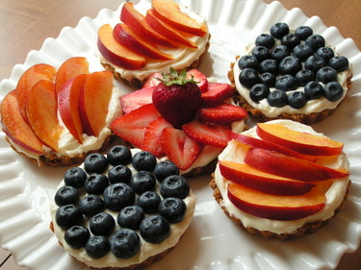
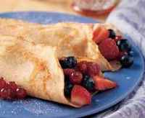
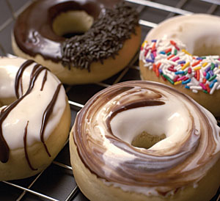
РАЗНОВИДНОСТИ ХЛЕБОБУЛОЧНЫХ ИЗДЕЛИЙ:
В мире насчитывается более 750 видов разных хлебобулочных изделий.
Булочки
Кексы
Пирожки
Пончики
Песочные корзиночки
Блины
Такое изобилие было не всегда.
Хлеб имеет очень длинную историю.
Он появился на земле свыше пятнадцати тысяч лет назад.

Slide 5
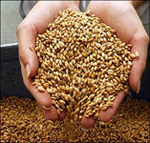
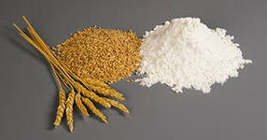
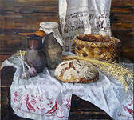
Жизнь наших предков в те далекие времена была нелёгкой.
В поисках пищи они обратили внимание на злаковые растения. Древние люди заметили, что брошенное в землю зерно возвращает несколько зерен.
Сначала человек ел просто зерна в сыром виде, потом он попробовал растирать эти зёрна между двумя камнями и получил первую муку
А когда добавил воды – получилось первое тесто. Первый хлеб имел вид жидкой каши. Солнце высушило его, и человек впервые попробовал пресную лепёшку. Когда люди научились добывать огонь, то стали поджаривать тесто.

Slide 6
Слово «ХЛЕБ» пришло к нам из Древней Греции, где он выпекался в специальных глиняных горшочках «хлибаносах». От названия этих горшков и произошло русское слово «хлеб».

Slide 7
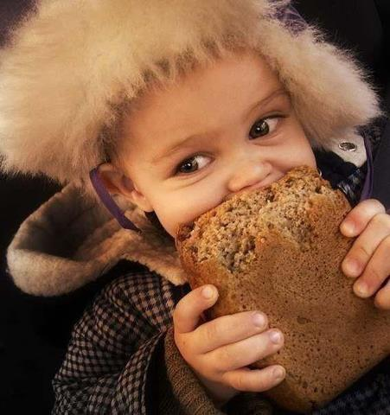
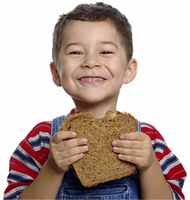
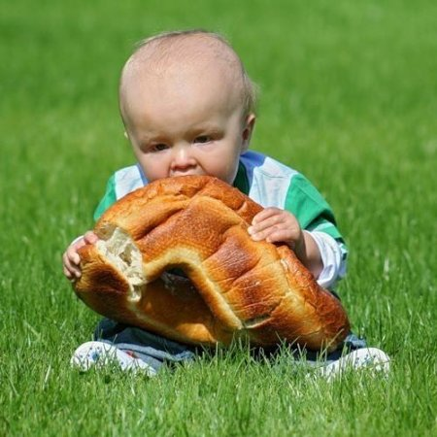
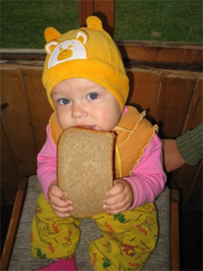
ХЛЕБ – ИСТОЧНИК ЭНЕРГИИ!
Хлеб богат клетчаткой – пищевыми волокнами.
Клетчатка выходит из организма в неизменном виде,она не усваивается. Клетчатку называют «метлой», она выметает вместе с собой все лишнее, очищает организм.
Пока мы жуём хлеб – клетчатка чистит зубы, к тому же, образуется химическая среда, убивающая вредные бактерии.

Slide 8
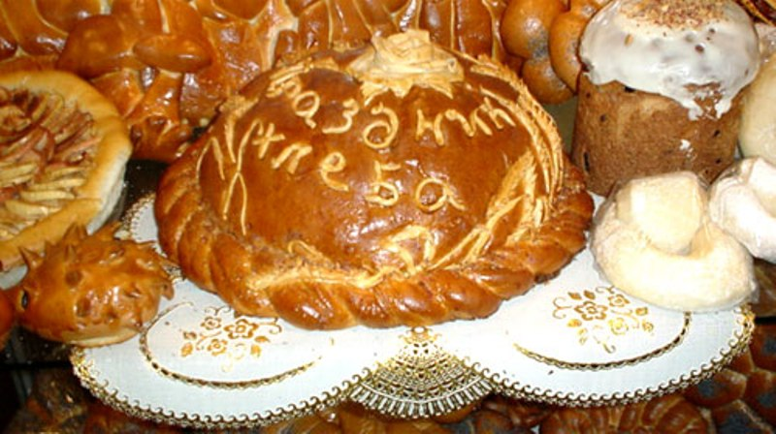
КАК В ПОСЛОВИЦАХ И ПОГОВОРКАХ О ХЛЕБЕ ПОКАЗАНО ЗНАЧЕНИЕ ХЛЕБА В ЖИЗНИ ЧЕЛОВЕКА?
С древних времен к хлебу относились по-особому. Его сравнивали с золотом, с солнцем и самой жизнью. Хлеб берегли. Хлебом гордились. Во многих пословицах и поговорках показано значение хлеба в жизни человека:

Slide 9
Хлеб да вода - богатырская еда.
Хлеб - батюшка, вода - матушка.
Хлебушко - калачу дедушка.
Худ обед, когда хлеба нет.
Хлеба ни куска, так и в горнице тоска.

Slide 10
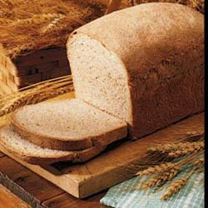
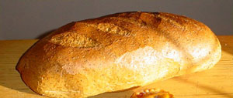
Долгий путь проходит хлеб, прежде чем попасть к нам на стол.
Чтобы зерно проросло, пахарь ухаживает за ним, поливает, а солнышко должно греть землю.

Slide 11
Долгий путь проходит хлеб, прежде чем попасть к нам на стол.
Каравай земли и неба
На твоём столе –
Ничего сильнее хлеба
Нету на земле.
В каждом маленьком кусочке
Хлебные поля,
А на каждом колосочке
Держится земля.
В малом зернышке пшеницы
Летом и зимой
Сила солнышка хранится
И земли родной.
И растет под небом светлым,
Строен и высок,
Словно Родина, бессмертный
Хлебный колосок!

Slide 12
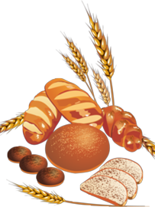
Когда зерно созрело, его нужно вовремя убрать. Потом зерно мелят, получают муку. А потом уже в пекарне из муки пекут хлеб.

Slide 13
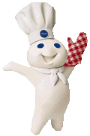
Пышный, мягкий, пропеченный, Подрумяненный слегка, Хлеб с горбушкой золоченной Шел к тебе издалека. Вот он, хлебушко душистый! Вот он, теплый, золотистый! В каждый дом, на каждый стол Он пожаловал, пришел. В нем – здоровье, сила, В нем – чудесное тепло. Сколько рук его растило Охраняло, берегло. В нем земли родимой соки, Солнца свет веселый в нем Уплетай за обе щеки.

Slide 14
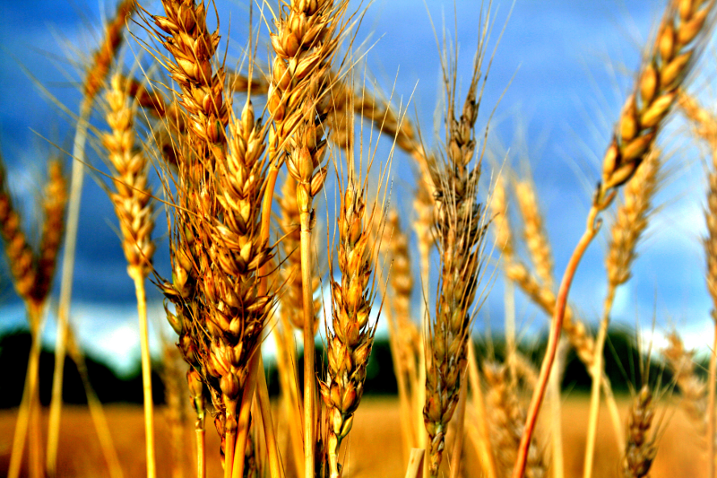
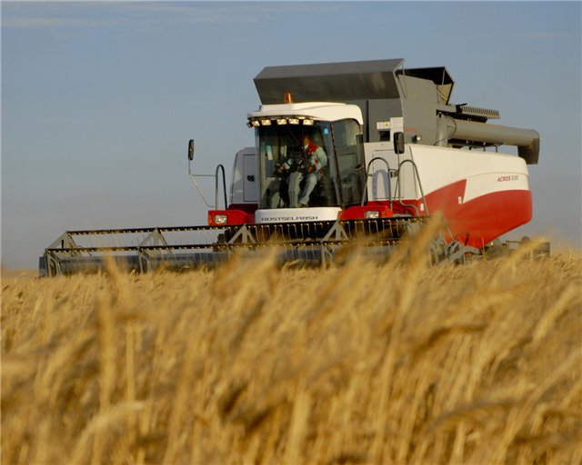
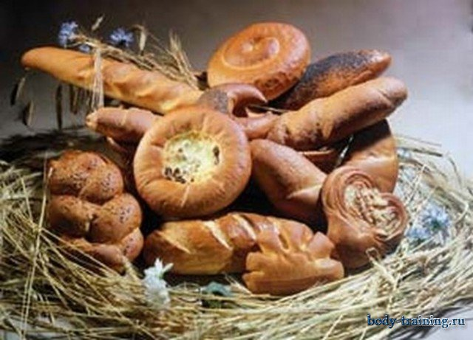
Хлеб ржаной, батоны, булки Не добудешь на прогулке. Люди хлеб в полях лелеют, Сил для хлеба не жалеют.
БЕРЕГИТЕ ХЛЕБ!

Slide 15
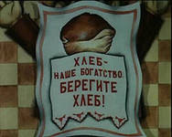
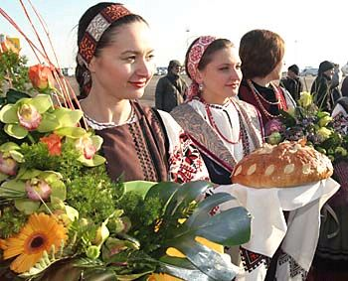
Во все времена неуважение к хлебу приравнивалось к самому страшному оскорблению, какое может нанести человек. Но не все люди, к сожалению, бережно относятся к нему.
А у нас нередко наблюдаешь такую картину, которая болью отзывается в сердце: брошенный хлеб, растоптанный в грязи ломоть, булочки в мусоросборнике.
Это свидетельствует о безнравственности поступка.

Slide 16
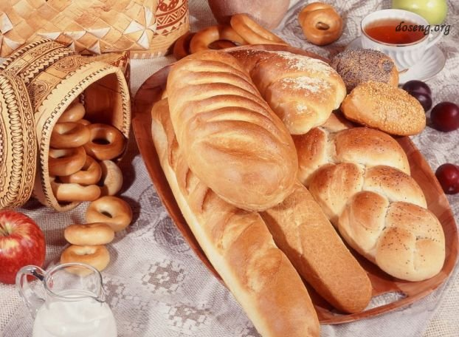
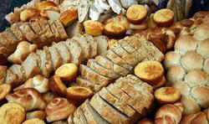
Золотые есть слова - Хлеб - всему голова. Почему так говорят?
Хлеб - бесценное богатство. Именно поэтому у нас нет права на пренебрежительное и легкомысленное отношение к нему.
Так повелось на родной земле:

Slide 17
Из года в год, из рода в род – веками.
Родной наш хлеб и булки все
Согреты человечьими руками.
Запомните как дважды два
Народной мудрости слова:
«Кто хлебушком не дорожит,
Тот мимо жизни пробежит».
И если каждый из вас не глух, не слеп.
Цените родной народный хлеб!

